Slide 1
-
Harry Nussbaum
raconte ses souvenirs
d’enfant juif en France
de 1938 à 1944

Slide 2
L’Empire des Habsbourg en Europe au début du XX° siècle

Slide 3
Les peuples dansl’empire

Slide 4
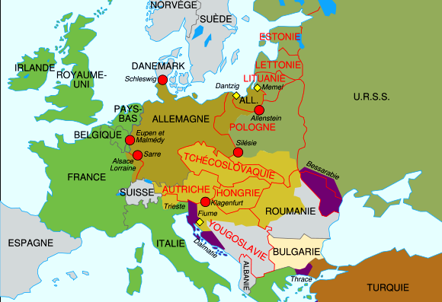
L’Europe en 1923

Slide 5
Accueil triomphal d’Hitler à Vienne
L’expulsion des juifs autrichiens en 1938.

Slide 6
L’expulsion des juifs autrichiens en 1938.
Les SS ont ouvert à Vienne un bureau central pour l’immigration juive dirigé par l’Untersturmführer Adolf Eichmann.
Les «candidats (!)» à l’émigration devaient régler la taxe d’émigration et une taxe juive, abandonner leur logement, donner pouvoir à leur banque de disposer de leurs biens au profit du régime et partir qu’avec leurs seuls effets personnels.
On leur donnait un passeport qu’ils devaient utiliser pour quitter le pays dans la quinzaine, sous peine d’être internés dans un camp de concentration.

Slide 7
-

Slide 8
Les zones d’occupation en France après l’armistice de 1940

Slide 9
Pétain & Hitler à Montoire ( 03/10/1940 )

Slide 10
3 Octobre 1940 promulgation du statut des juifs

Slide 11
Le contenu du « STATUT DES JUIFS »
Le « statut des juifs » de 1940 excluait les juifs de la fonction publique, de l’enseignement, du commandement militaire, des professions liées à la justice, au journalisme, au théâtre, à la radio et au cinéma et il leur interdisait tout emploi dans des entreprises recevant des fonds publics.

Slide 12
L’Europe en 1942

Slide 13
Plaque commémorative de la rafle d’Août 1942 apposée sur un immeuble de Vichy

Slide 14
Mina et Ruth en 1935

Slide 15
Harry à Paris 1939 (trois ans)

Slide 16
Lisle – le Château Haut

Slide 17
Notre « maison » à Chandon

Slide 18
Notre famille en Septembre 1944

Slide 19
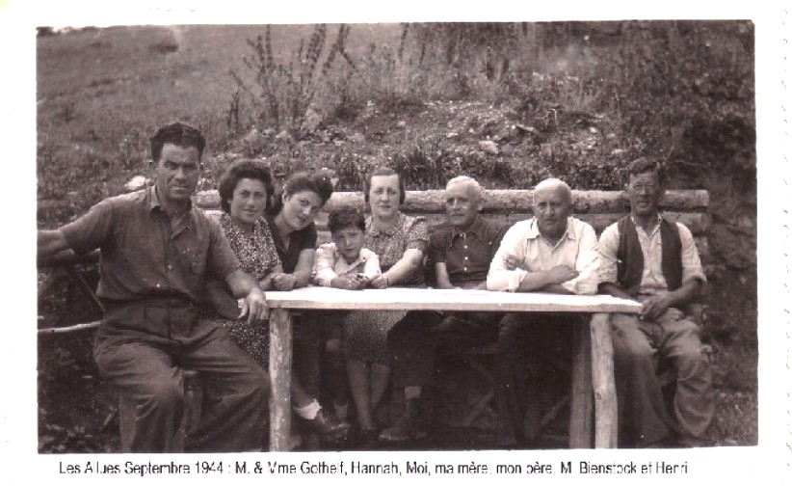
Septembre 1944 Les survivants…

Slide 20
Les survivants de Chandon en Sept. 1944

Slide 21
Groupe d’enfants à Chandon 1944

Slide 22
Documentation recommandée
L’historien suisse
Marc André CHARGUERAUD publie chaque mois dans son blog
http://la-shoah-revisitee.org/
des monographies sur les aspects les plus divers de la shoah.

